Slide 1
幼兒園教師對特殊需求幼兒
實施入園轉銜之研究
新北市 幼兒園教師 楊舜雯
國立臺北教育大學特殊教育系 林秀錦博士
關鍵詞：幼兒園教師
特殊需求幼兒
入園轉銜
入園轉銜準備工作
114.09.13

Slide 2
研究背景與動機
五、六月份時期，教師往往無心關照新學期即將入園的特幼生，常擔心特幼生會編入自己的班級，甚至轉銜知能不足，鮮少思考在繁忙的期末時期或暑假能做些什麼。
覺察特幼生及其家長有入園轉銜需求，入園前若設想更多轉銜準備，可能減少後續入幼兒園適應的問題。
閱讀國內外相關文獻、資料、法規

Slide 3
從國內外資料中發現
一、從先進國家的潮流趨勢看見入園轉銜
準備工作的正面影響
二、國內有關特殊需求幼生的入園轉銜
實證研究少
三、入園轉銜的重要價值

Slide 4
研究目的與問題
本研究旨在探討一位幼兒園教師於教學現場中，
為特殊需求幼兒所實施的入園轉銜準備歷程、
遭遇的挑戰與因應策略，以及此轉銜工作的具體成果。
研究問題如下：
1.特殊需求幼兒入園轉銜準備工作的實施歷程為何？
2.實施轉銜準備工作的過程中，教師面臨哪些挑戰？
採取哪些因應策略？
3.此項轉銜準備工作帶來哪些成果？

Slide 5
文獻探討
轉銜定義與概念
-幼生入幼兒園前的移轉時間內，以無接縫、延續性的轉銜
規劃，為下一階段的入學時刻做好準備，並在最少限制的
環境下，使特殊需求獲滿足，減少入學後身心適應問題。
轉銜理論基礎-生態系統理論、就學準備度
入園轉銜準備工作
-法規與期程、國內外轉銜準備

Slide 6
轉銜準備的挑戰
（1）教師對於個別化轉銜活動的態度消極
（2）親師溝通障礙
（3）教師轉銜專業知能不足
（4）教學現場壓力
（5）行政支援不足
（6）專業整合協調度不夠
轉銜準備的益處
-瞭解家庭及幼兒的經歷與需求、促進家庭與幼兒參與、
建立信心與預備經驗、協助教師掌握幼兒早期經驗

Slide 7
研究方法
本研究採質性研究取向，研究場域為北部某國小附設幼兒園3至5歲普通班，由研究者擔任該班導師，為期六個月。
資料蒐集方式包含非結構式訪談、教學觀察、轉銜紀錄與相關文件蒐集。透過主題分析法整理與詮釋資料，並採用三角檢證、參與者回饋與同儕審查等方式提升信實度。
研究參與者包括四位特殊需求幼兒及其家庭，其中小志為優先入園，有就讀私幼經驗的中班確認生，其他三位則是暑假到開學前陸續發現的疑似特殊需求幼生，三位皆未有入學經驗，包括小班疑似生小顏和小瑜以及剛從國外回台的中班疑似生小蔚。

Slide 8
研究發現與討論

Slide 9
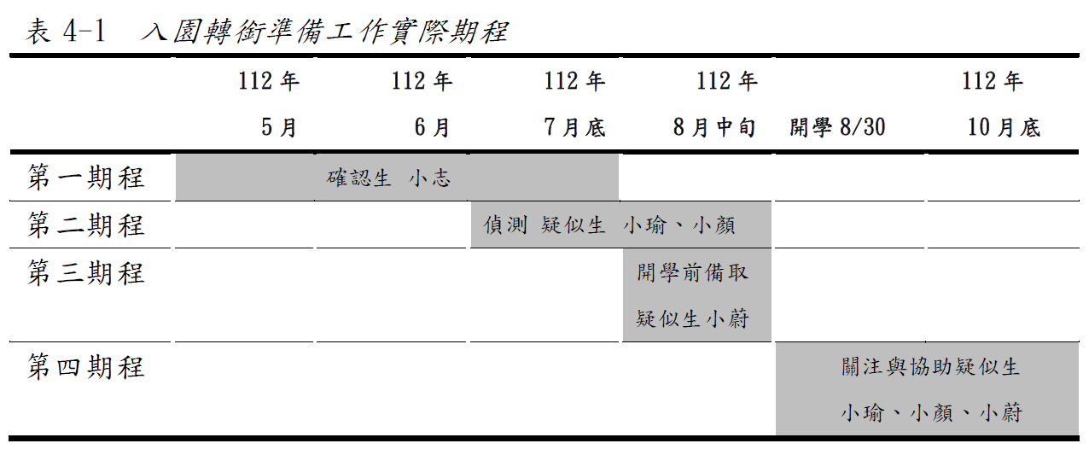
實施入園轉銜的歷程
7~8月暑期-園方開設暑期照顧班及新生編班階段
經鑑定安置特幼生報到階段
開學日至10月新生入園階段

Slide 10
依循轉銜期程進行準備
(一)優先入園的特幼生_超前部署的入園準備
(二)暑期班發現的疑似生_來得及的入園準備
(三)開學前臨時得知的特幼生_兵荒馬亂的入園準備
(四)開學後滾動修正調整與支持

Slide 11
確認生小志－
5、6月份的準備
(一)優先入園的特幼生-超前部署的入園準備
入園轉銜
閱讀幼生資料
諮詢
評估老師
連結幼生與家庭
幼生
個人優勢卡

Slide 12
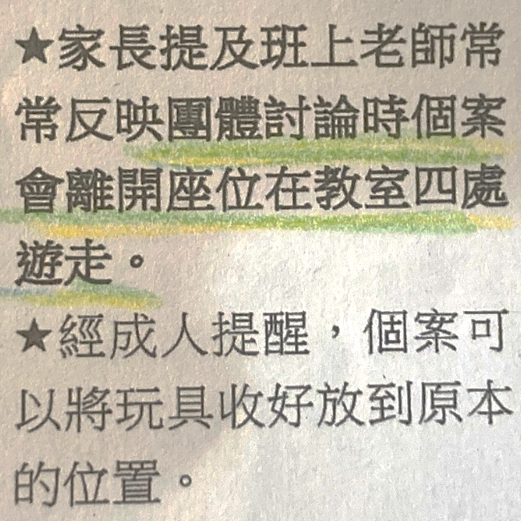
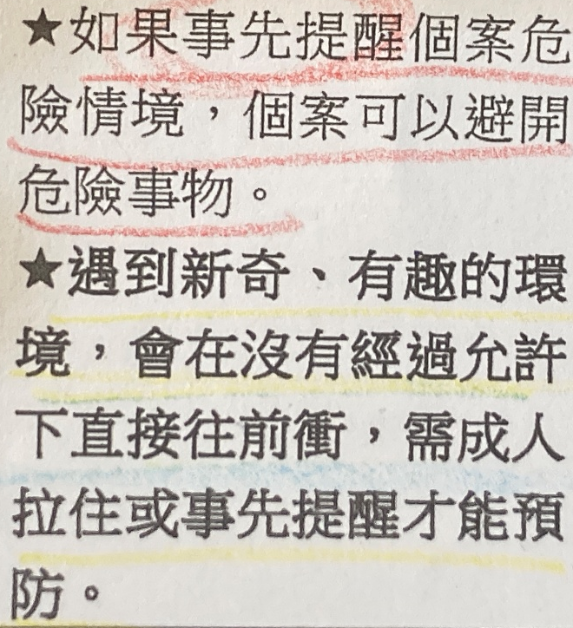
閱讀幼生資料
留意:
1.評估老師的紀錄
(備註欄畫星號
特別加粗註記的)
2.評估老師給導師的建議

Slide 13
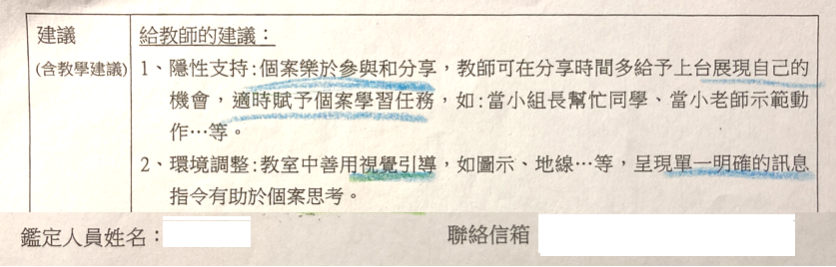
1.從鑑定報告知道一些具體的教學建議
2.進一步電話諮詢評估老師，以了解更多

Slide 14
了解幼生資料的其他工具

Slide 15
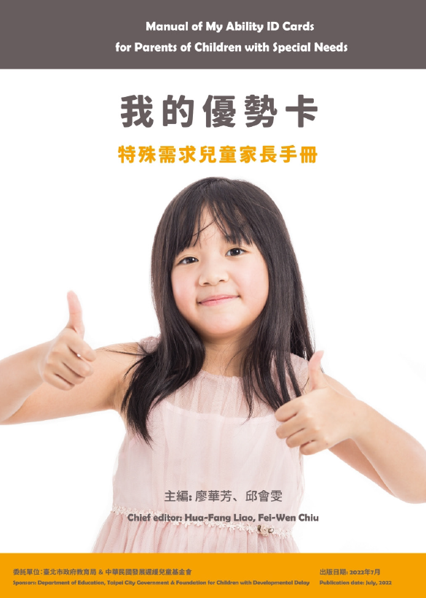
幼生個人優勢卡
曾參與新北市學前融合教育教學觀摩，
經巡輔師介紹”我的優勢卡”
參考資源，納入轉銜準備
適性調整為簡易版
(單張表單)

Slide 16
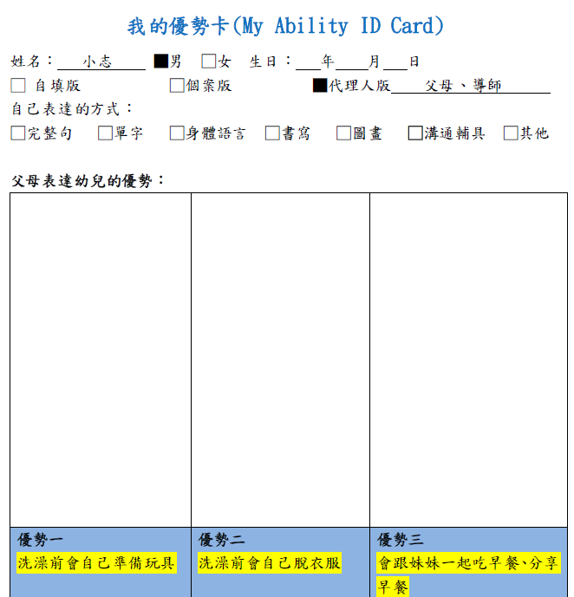
從優勢卡認識孩子
照片

Slide 17
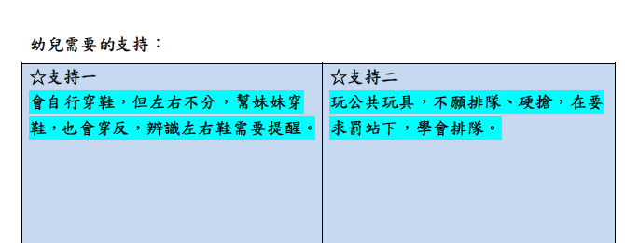
從優勢卡理解孩子需要的支持與協助

Slide 18
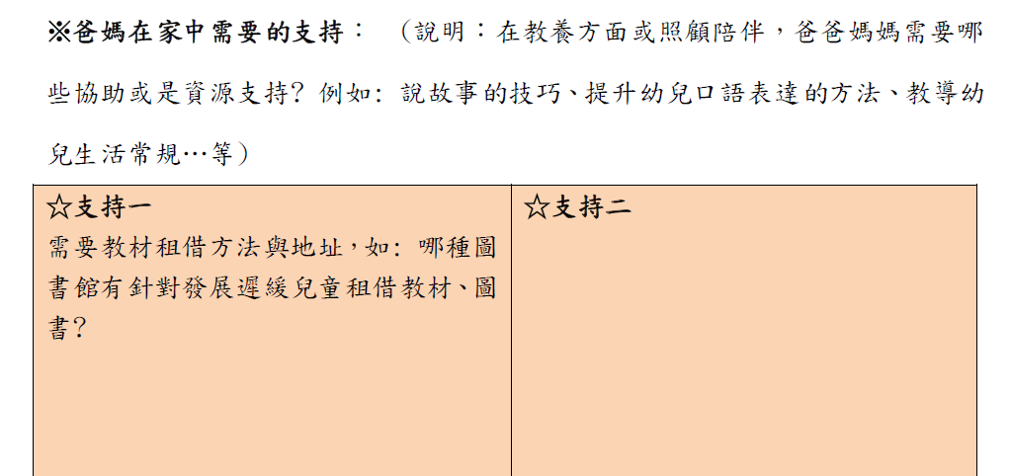
從優勢卡覺察家長或孩子需要的資源

Slide 19
連結幼生與家庭
電話聯繫
建立溝通小群組
傳遞資訊、照片…等

Slide 20
確認生－ 7月暑假的準備
入園轉銜
邀請參與
體驗營活動/暑期班
家 訪
傳遞
早療資訊
諮詢
前園所

Slide 21

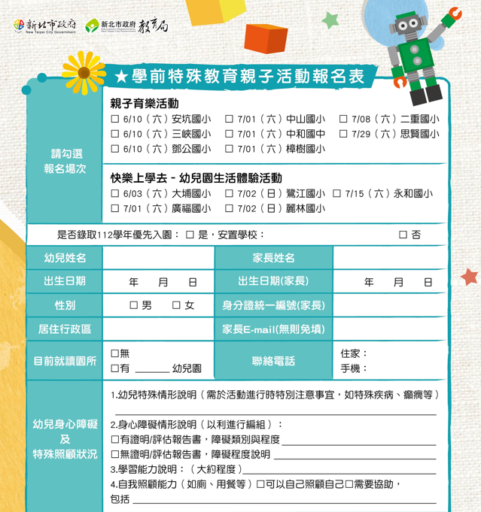
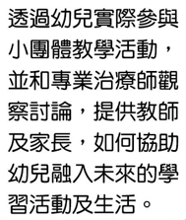
生活體驗營/園所開辦暑期班

Slide 22
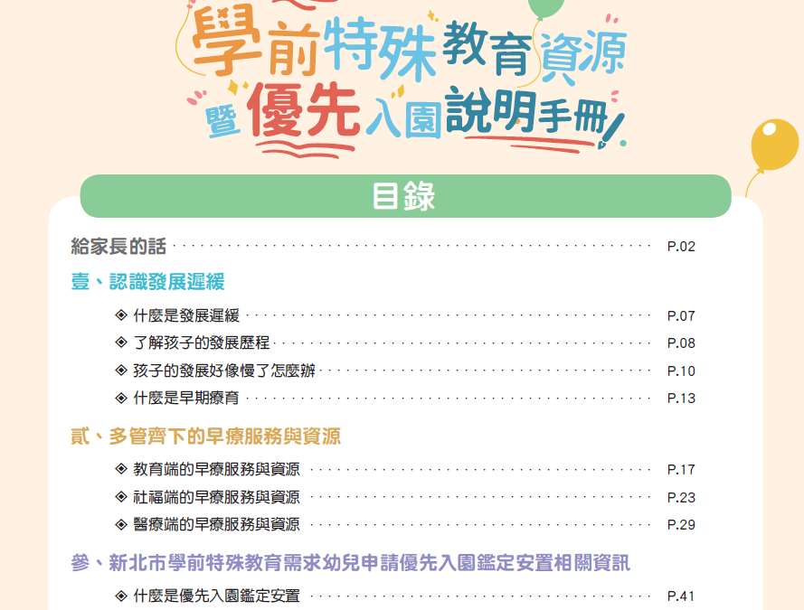

傳遞早療資訊-電子書

Slide 23
了解幼生上早療課的情況
家長分享接受早療課但因衛教時間緊湊，聽不太懂治療師的說明或建議。
老師協助聆聽並應用家長能明白的詞彙，列點整理治療師的觀察發現與復健技巧
掌握孩子每次的療育課情況
家長也期待能參考老師的回饋意見

Slide 24
疑似生小瑜、小顏－
7~8月的準備
(二)暑期班發現的疑似生_來得及的入園準備
入園轉銜
聯絡新生
覺察
特殊需求
建置親師溝通網絡
教師增能
提前
預備環境
暑期班
觀察
邀約參與
新生活動

Slide 25
預備學習環境
預備
環境
教室環境動線規劃
出入口
門閂裝置
適齡教具多元教材
座位安排

Slide 26


提供居家教養策略-影音或實體書
學前兒童社會技巧影片

Slide 27

(三)開學前臨時得知的特幼生_兵荒馬亂的入園準備
一名正取生放棄就讀，因此備取一名新生
新生是疑似生(有自閉傾向)、母語是英語、
自國外返台
沒預料到…在開學前會再接收一名疑似生
還得面臨外語親師溝通…

Slide 28
(四)開學後滾動修正調整與支持
開學後~
持續透過班級觀察、親師晤談與同儕互動分析，補強介入措施持續調整課程教學並與巡迴特教教師聯繫支援方案。

Slide 29
挑戰與因應
(一)教學現場的時間壓力
→妥善運用課餘時間
(二)開學前疑似生讓老師措手不及
→把握開學前的密集電聯
(三)外語親師溝通
→翻譯APP輔助

Slide 30
入園轉銜的成果
成果
家庭
●家長放心
●知道一些幫助孩子的教養方法
幼兒
●參與暑期班增進人際互動
●幼兒適應新環境
老師
●親師關係良好
●更全面的認識孩子
●老師改變心境-釋放焦慮
●汲取復健技巧融入教學

Slide 31
省思
一、準備帶來互惠-協助他人做準備，卻同時為自己做了準備
二、為何入園轉銜準備未受重視?
(一)老師的特教專業知能及入園轉銜概念不足
(二)老師對個別化轉銜活動有無執行的意願
三、入園轉銜，親師雙方是否還可以再多做些什麼?
(一)家長只要讓老師早一點知道孩子的狀況
(二)老師試著同理特殊需求孩子家長的心情
四、轉銜準備是否未臻完善?
(一)每位幼生都不應該是入園轉銜準備的邊緣人
(二)暑期照顧班對特幼生適應新環境的成效
(三)入園轉銜準備缺乏社政系統的連結
(四)在入園轉銜中巡輔特教師的角色需求

Slide 32
結論與建議
(一)結論
入園轉銜為一段複雜且充滿挑戰的歷程，但透過積極準備與系統性介入，能有效協助特幼生順利銜接幼兒園生活，並促進親師合作與教師專業成長。

Slide 33
結論與建議
(二)實務與政策建議
制定明確的入園轉銜作業流程與參考手冊。
提供教師轉銜準備的專業培訓與督導。
鼓勵學前教育場域主動與家庭溝通，建立多元文化與語言支持機制。
建立社政-醫療-教育的橫向連結平台。
強化巡輔特教教師的支援角色與入園前介入服務。

Slide 34
☺ 謝謝您的聆聽

